Slide 1
Pan Mateusz Przecier Właściciel firmy „SOCZEX” Produkcja soków i innych produktów z owoców i warzyw

Slide 2
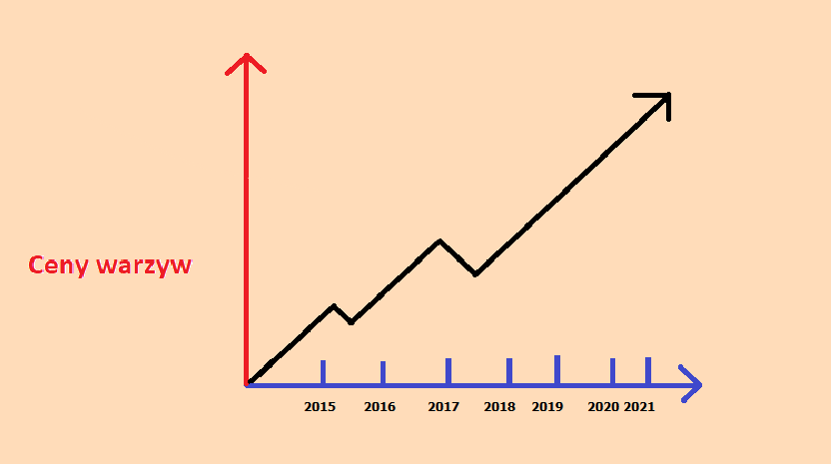
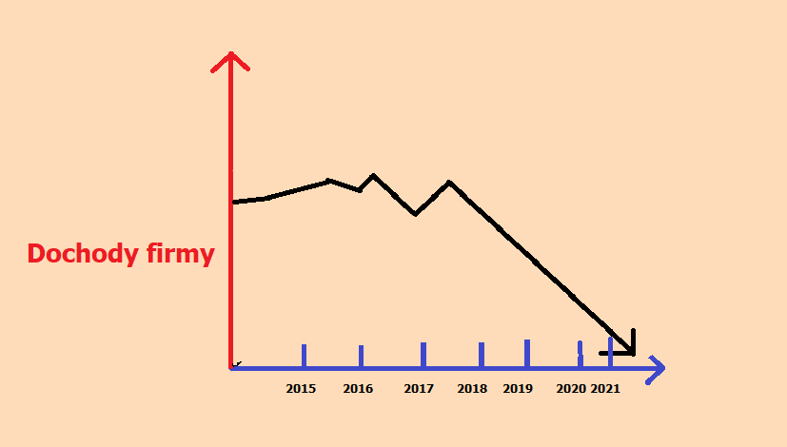
Decyzja o sprzedaży przedsiębiorstwa (:

Slide 3
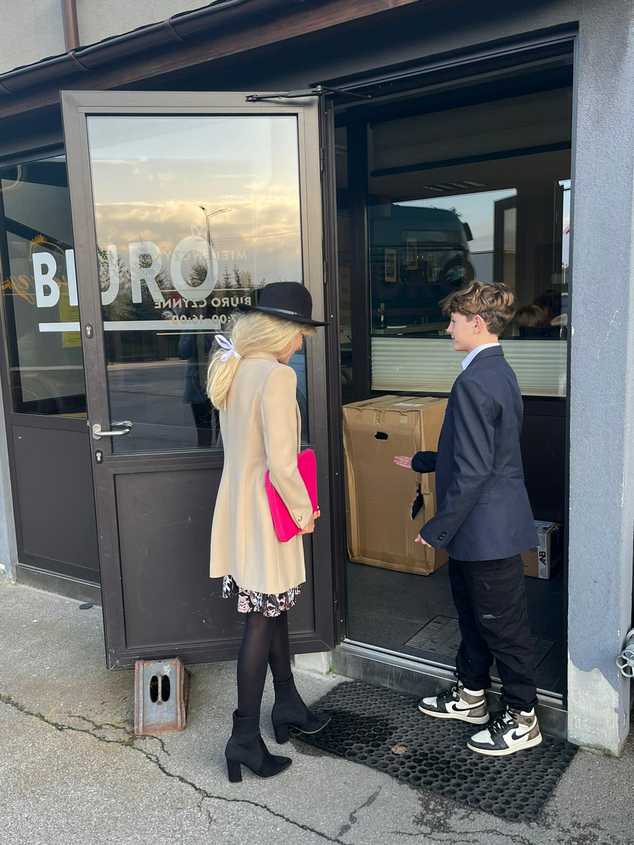
Chęć zakupu firmy przez panią Jolantę Rosa (właścicielkę kilku sadów owocowych)

Slide 4
Wizyta u notariusza
W celu zawarcia umowy przedwstępnej

Slide 5
Podpisanie umowy przedwstępnej u notariusza Vincentego Małoskromnego

Slide 6
Umowa przedwstępna – umowa przez którą jedna ze stron lub obie zobowiązują się do zawarcia oznaczonej umowy (umowa przedwstępna), powinna określać istotne postanowienia umowy przyrzeczonej (artykuł 389 § 1 kodeksu cywilnego)
Stanowi ona zobowiązanie do zawarcia w przyszłości określonej, drugiej umowy - umowy przyrzeczonej,
która jest zawierana, gdy strony nie mogą lub nie chcą jeszcze zawrzeć umowy właściwej, a zależy im by była ona zawarta w przyszłości.

Slide 8
Czy Pani Jolanta Rosa i Pan Mateusz Przecier są zobowiązani do zawarcie właściwej umowy sprzedaży przedsiębiorstwa ?
?
?
Czy możemy się rozmyślić ?!
?
?
?
?
?
NIE !!!!!
?
art. 390 § 2 kodeksu cywilnego

Slide 9
Pani Jolanta Rosa i Panem Mateusz Przecier są zobowiązani do zawarcie właściwej umowy sprzedaży przedsiębiorstwa
Jeżeli umowa przedwstępna została zawarta w takiej samej formie, w jakiej powinno dojść do zawarcia umowy przyrzeczonej (np. w formie aktu notarialnego w przypadku zawarcia umowy przedwstępnej sprzedaży przedsiębiorstwa, w którego skład wchodzi nieruchomość), możliwe jest żądanie przymusowego zawarcia umowy przyrzeczonej – można wnieść do Sądu pozew o zastąpienie wyrokiem sądu oświadczenia woli drugiej strony umowy. W przypadku wydania przez sąd żądanego wyroku, umowa dojdzie do skutku z chwilą uprawomocnienia się wyroku.

Slide 10
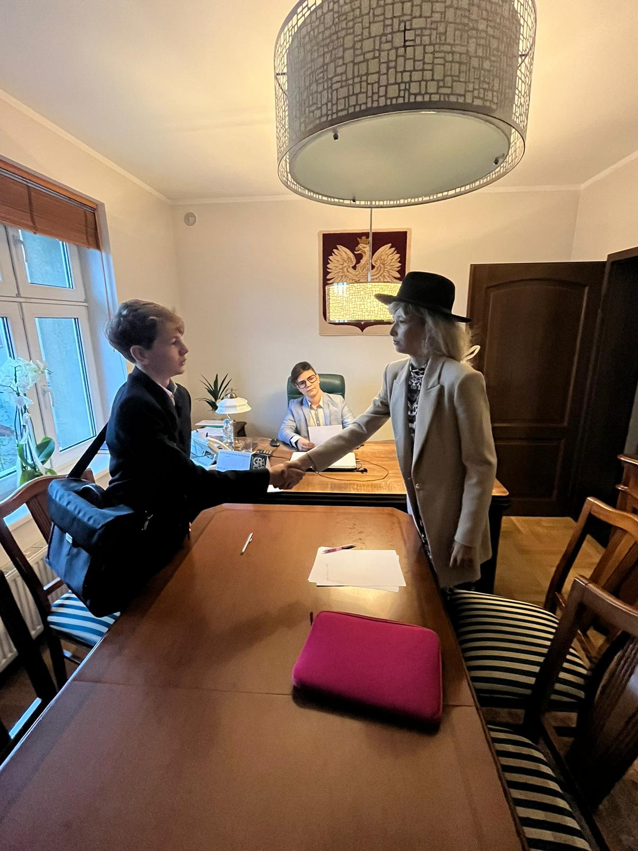
Pani Jolanta Rosa zawiera z Panem Mateuszem Przecier umowę sprzedaży przedsiębiorstwa
Czynność prawna mająca za przedmiot przedsiębiorstwo obejmuje wszystko, co wchodzi w skład przedsiębiorstwa, chyba że co innego wynika z treści czynności prawnej albo z przepisów szczególnych.
Zbycie przedsiębiorstwa powinno być dokonane w formie pisemnej z podpisami notarialnie poświadczonymi. Jeśli jednak w skład przedsiębiorstwa wchodzi nieruchomość, konieczne jest zachowanie formy aktu notarialnego.

Slide 11
Pani Jolanta Rosa dowiaduje się, że przedsiębiorstwo, które zakupiła jest zadłużone – nie wiedziała nic o tych długach.
Nabywca przedsiębiorstwa lub gospodarstwa rolnego jest odpowiedzialny solidarnie
ze zbywcą za jego zobowiązania związane z prowadzeniem przedsiębiorstwa
Czyli zgodnie z tym przepisem Pani Jolanta Rosa musiała by liczyć się z odpowiedzialnością za jego zobowiązania powstałe przed data nabycia, wierzyciele będą mieli prawo żądać zapłaty także od nabywcy. Odpowiedzialność nabywcy pogranicza się do wartości nabytego przedsiębiorstwa według stanu w chwili nabycia, a według cen w chwili zaspokojenia wierzyciela
ALE:

Slide 12
Czy Pani Jolanta Rosa ponosi odpowiedzialność za zobowiązania przedsiębiorstwa, jeśli nie wiedziała o nich w chwili nabycia ?
NIE !!!
Pani Jolanta Rosa nie będzie ponosiła odpowiedzialności za zobowiązania powstałe w związku z jego prowadzeniem przed dniem jego nabycia, jeżeli mimo zachowania należytej staranności w chwili nabycia nie wiedziała o tych zobowiązaniach

